Slide 1
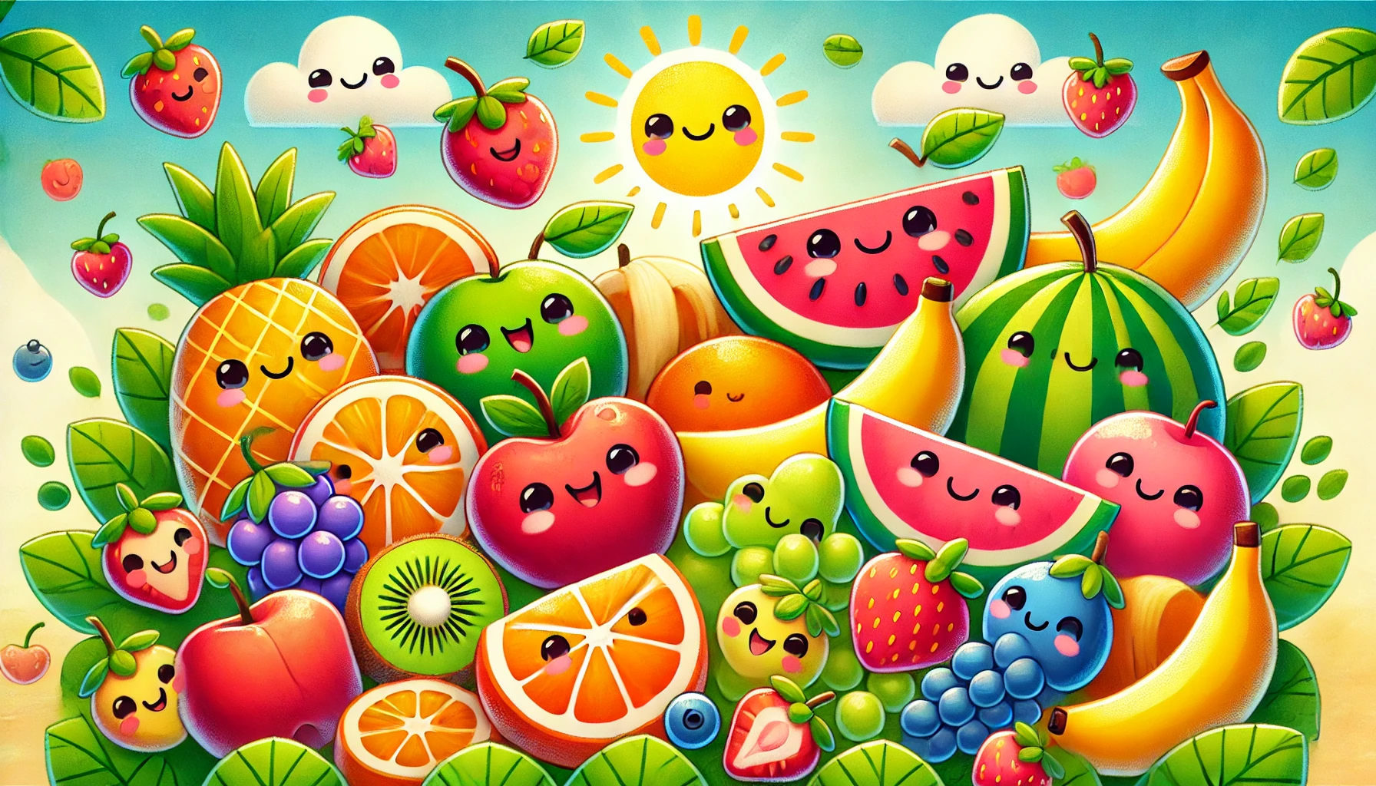
فواكه
كتاب التلوين

Slide 2


تتبع وتلوين
ليمون
فواكه

Slide 3


تتبع وتلوين
فواكه
جوزة الهند

Slide 4


تتبع وتلوين
فواكه
كيوي

Slide 5


تتبع وتلوين
فواكه
حامض

Slide 6


تتبع وتلوين
فواكه
توت

Slide 7


تتبع وتلوين
فواكه
توت العليق

Slide 8


تتبع وتلوين
فواكه
ثمر العليق

Slide 9


تتبع وتلوين
فواكه
فاكهة العاطفة

Slide 10
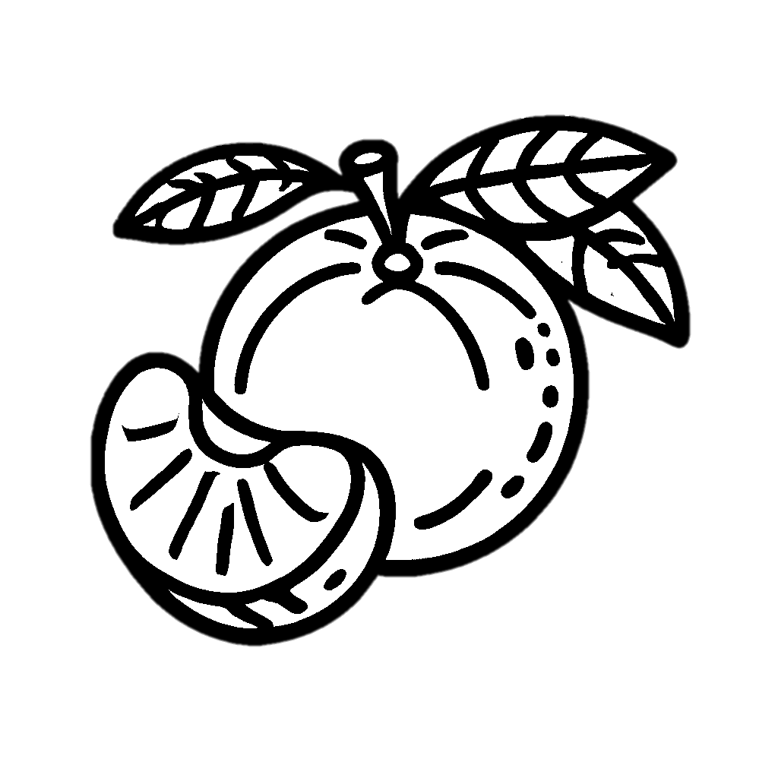

تتبع وتلوين
فواكه
يوسفي

Slide 11


تتبع وتلوين
فواكه
مشمش

Slide 12


تتبع وتلوين
فواكه
كاكي

Slide 13


تتبع وتلوين
فواكه
فاكهة التنين

Slide 14


تتبع وتلوين
فواكه
قلنباق

Slide 15


تتبع وتلوين
فواكه
ليتشي

Slide 16

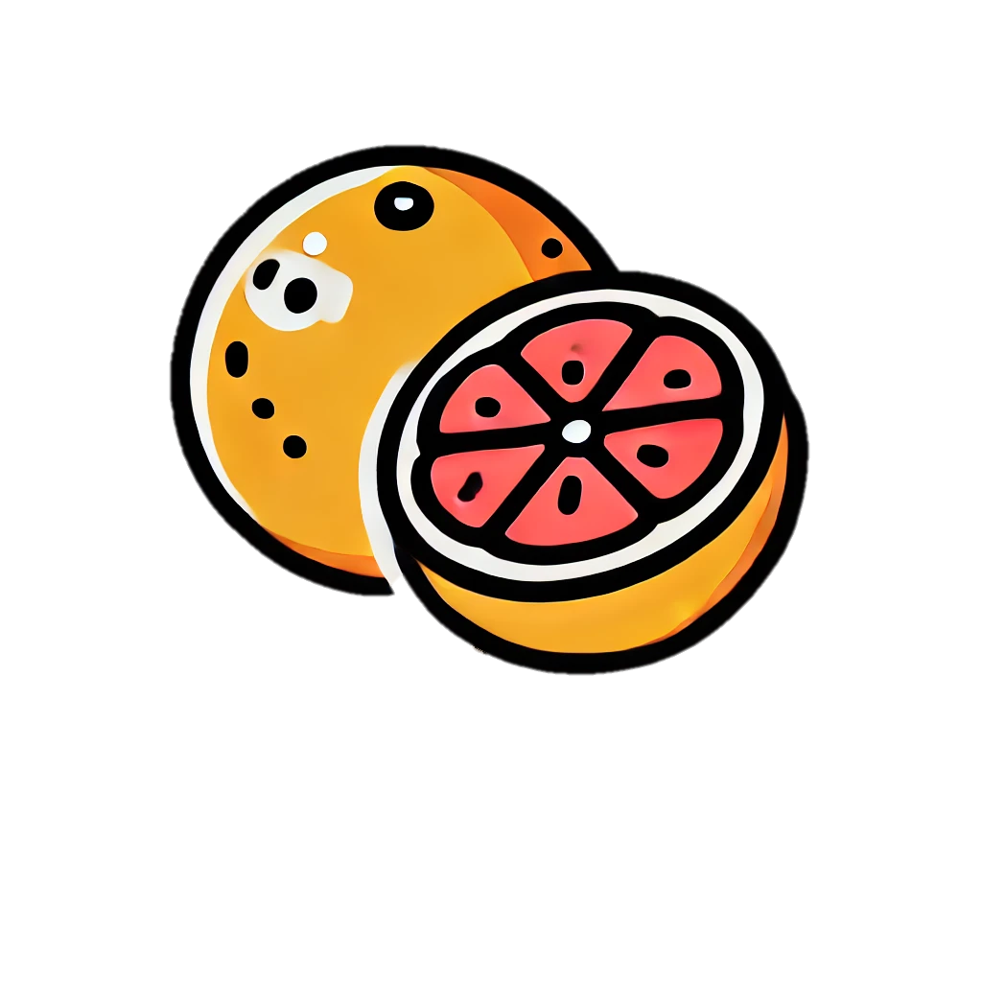
تتبع وتلوين
فواكه
جريب فروت

Slide 17


تتبع وتلوين
فواكه
سفرجل

Slide 18


تتبع وتلوين
فواكه
شيريمويا

Slide 19


تتبع وتلوين
فواكه
برتقال ذهبي

Slide 20


تتبع وتلوين
فواكه
شمام

Slide 21
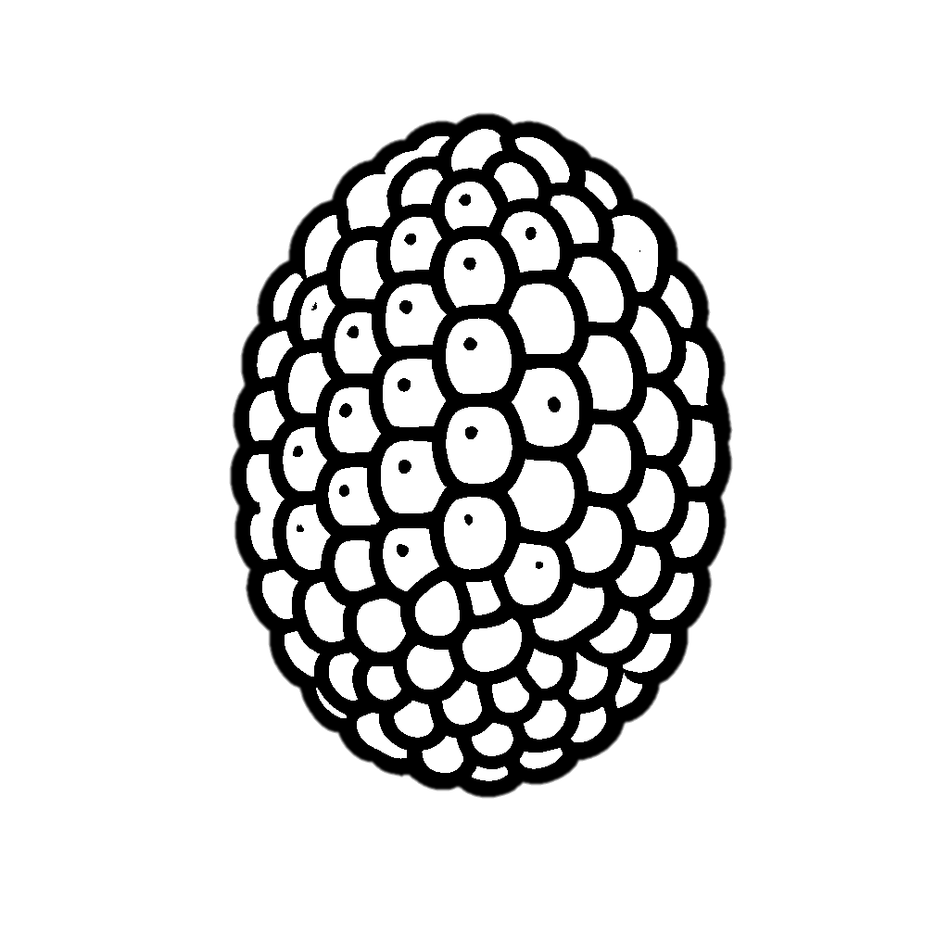
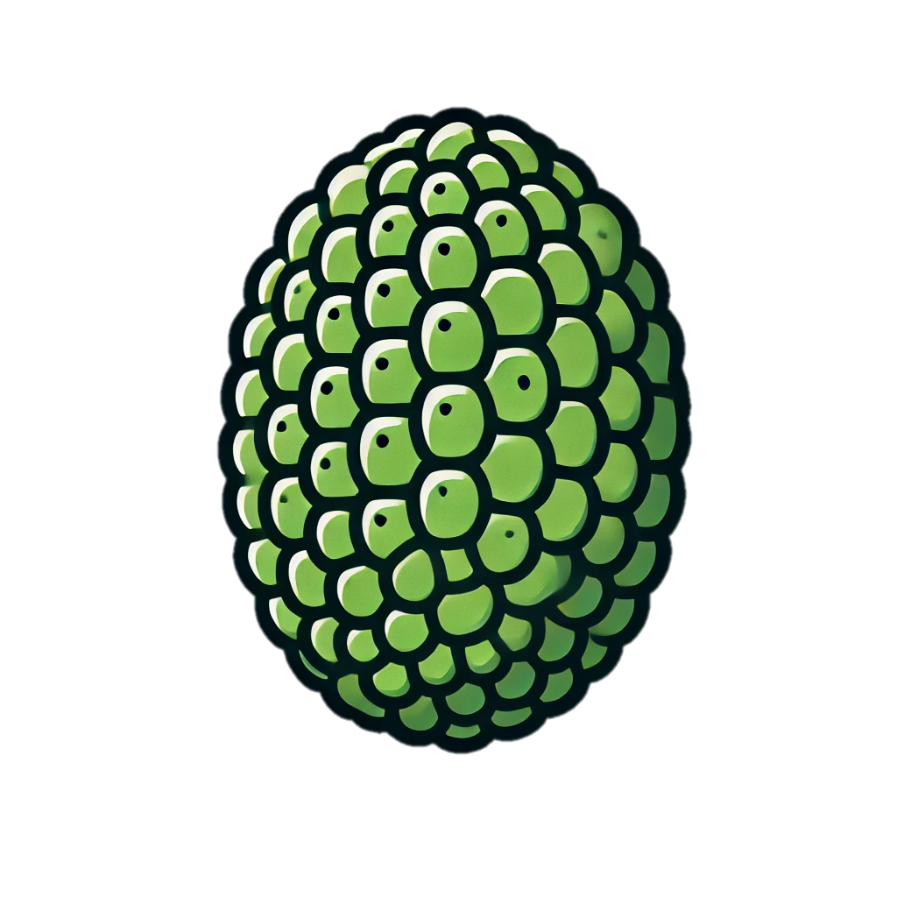
تتبع وتلوين
فواكه
كاكايا

Slide 22


تتبع وتلوين
فواكه
سابوت

Slide 23
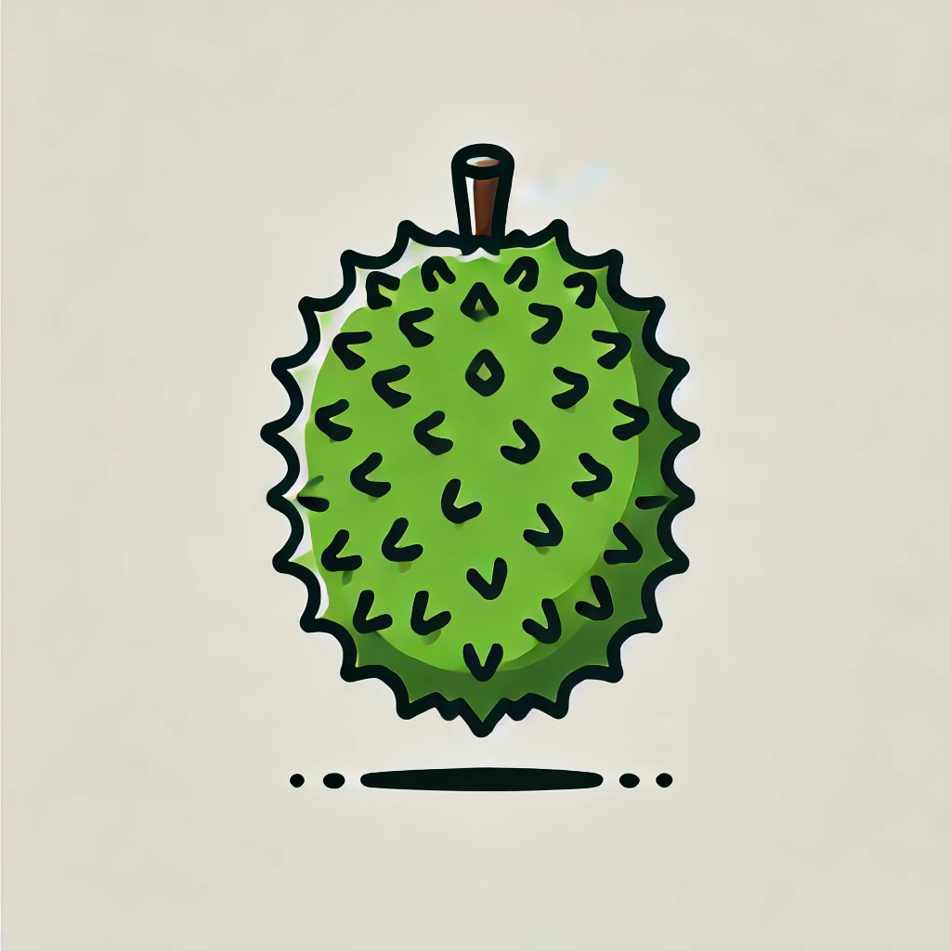


تتبع وتلوين
فواكه
قشطة شائكة

Slide 24
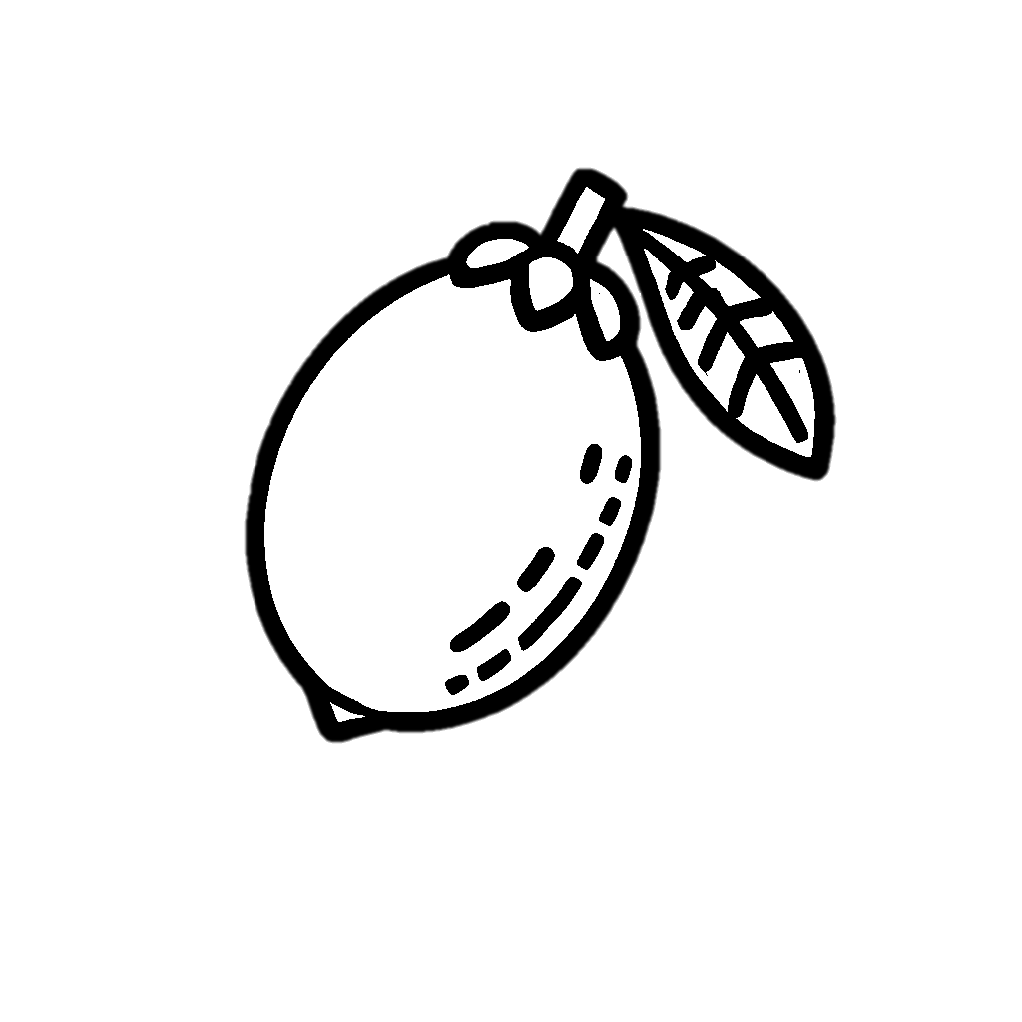

تتبع وتلوين
فواكه
بشملة

Slide 25
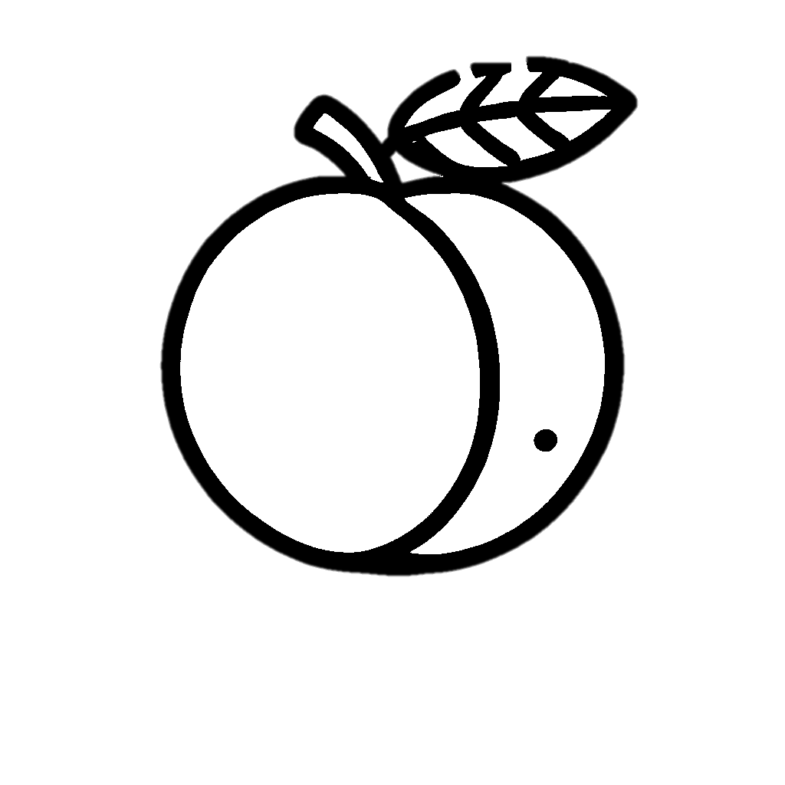

تتبع وتلوين
فواكه
زليقة

Slide 26


تتبع وتلوين
فواكه
رامبوتان

Slide 27


تتبع وتلوين
فواكه
كاجو

Slide 28

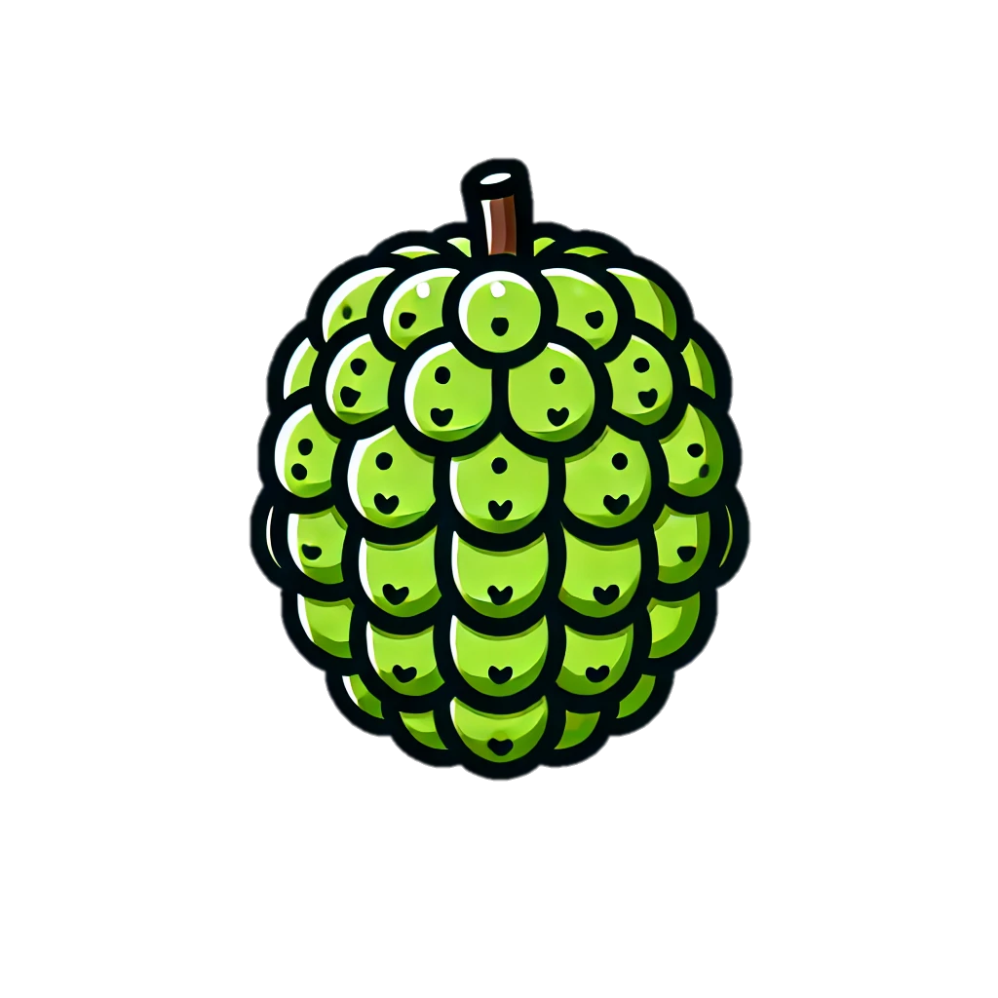
تتبع وتلوين
فواكه
سفرجل هندي

